Slide 1
СФЕРА

Slide 2
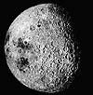
Примеры сферы:

Slide 3
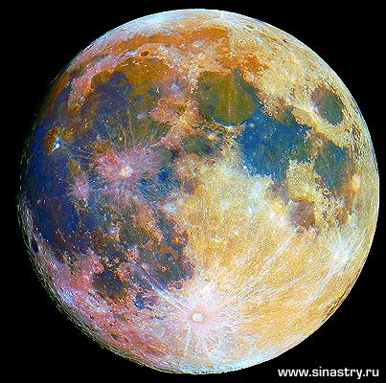
Земля.

Slide 4
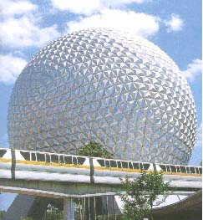
Шар для игры в гольф.

Slide 6
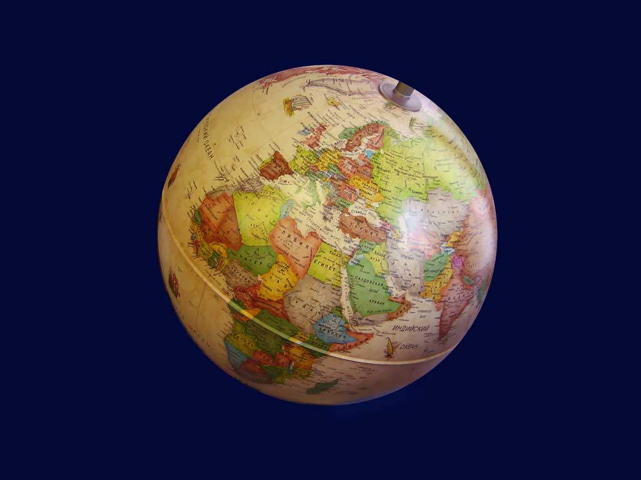

Slide 7
Определение сферы
Сферой называется поверхность, состоящая из всех точек
пространства, расположенных на данном расстоянии (R)
от данной точки (центра т.О).
R – радиус сферы – отрезок,
соединяющий любую точку
сферы с центром.
D
R
О
D – диаметр сферы – отрезок,
соединяющий любые 2 точки
сферы и проходящий через центр.
т. О – центр сферы

Slide 8
Как изобразить сферу?
1. Отметить центр сферы (т.О)
2. Начертить окружность с
центром в т.О
3. Изобразить видимую
вертикальную дугу
О
R
4. Изобразить невидимую
вертикальную дугу
Изобразить видимую
горизонтальную дугу
6. Изобразить невидимую
горизонтальную дугу
7. Провести радиус сферы R

Slide 9
Уравнение сферы
Зададим прямоугольную систему координат Оxyz
Построим сферу c центром в т. С и радиусом R
z
М(х;у;z)
R
C(x₀;y₀;z₀)
МС = (x – x₀)² + (y – y₀)² + (z – z₀)²
МС = R , или МС² = R²
Следовательно, уравнение
сферы имеет вид:
х
у
(x – x₀)² + (y – y₀)² + (z – z₀)² = R²

Slide 10
Задача 1. Зная координаты центра С(2;-3;0) и радиус сферы R=5, записать уравнение сферы.

Slide 11
Решение:
так как уравнение сферы с радиусом R и центром в точке С(х₀;у₀;z₀) имеет вид
(х-х₀)² + (у-у₀)² + (z-z₀)²=R², а координаты центра данной сферы С(2;-3;0) и радиус R=5, то уравнение данной сферы
(x-2)² + (y+3)² + z²=25
Ответ: (x-2)² + (y+3)² + z²=25

Slide 12
Взаимное расположение сферы и плоскости
z
Введем прямоугольную систему координат Oxyz
Построим плоскость α, совпадающую с плоскостью Оху
C(0;0;d)
Изобразим сферу с центром в т.С, лежащей на положительной полуоси Oz и имеющей координаты (0;0;d), где d - расстояние (перпендикуляр) от центра сферы до плоскости α .
O
у
х
В зависимости от соотношения d и R возможны 3 случая…
α

Slide 13
Взаимное расположение сферы и плоскости
z
Рассмотрим 1 случай:
d < R, т.е. если расстояние от центра сферы до плоскости меньше радиуса сферы, то сечение сферы плоскостью есть окружность радиусом r.
C(0;0;d)
r
O
М
у
х
r = R² - d²
α
Сечение шара плоскостью есть круг.

Slide 14
Взаимное расположение сферы и плоскости
z
Рассмотрим 2 случай:
d = R, т.е. если расстояние от центра сферы до плоскости равно радиусу сферы, то сфера и плоскость имеют одну общую точку
C(0;0;d)
O
у
х
α

Slide 15
Взаимное расположение сферы и плоскости
Рассмотрим 3 случай:
z
d > R, т.е. если расстояние от центра сферы до плоскости больше радиуса сферы, то сфера и плоскость не имеют общих точек.
C(0;0;d)
O
у
х
α

Slide 16
Площадь сферы
Сферу нельзя развернуть на плоскость.
Опишем около сферы многогранник, так чтобы сфера касалась всех его граней.
За площадь сферы принимается предел последовательности площадей поверхностей описанных около сферы многогранников при стремлении к нулю наибольшего размера каждой грани
Площадь сферы радиуса R: S_{сф}=4πR²
S_{шара}=4 S_{круга}
т.е.: площадь поверхности шара равна учетверенной площади большего круга

Slide 17
Задача 2. Найти площадь поверхности сферы, радиус которой равен 6 см.

Slide 18
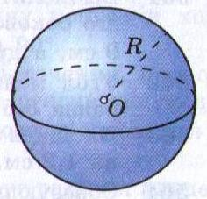
Дано:
сфера
R = 6 см
Найти:
S_{сф} = ?
Решение:
S_{сф} = 4πR²
S_{сф} = 4π 6² = 144π см²
Ответ: S_{сф} = 144π см²

